Slide 1






BÀI 8. LÀM
BIỂN BÁO GIAO THÔNG
(Tiết 2)

Slide 2







YÊU CẦU CẦN ĐẠT
1
Lựa chọn vật liệu và dụng cụ làm biển báo chỉ dẫn “Đường một chiều”
2
Thực hành làm được biển báo chỉ dẫn “Đường một chiều” đúng yêu cầu

Slide 3

Hoạt động 1
Xác định yêu cầu sản phẩm

Slide 4

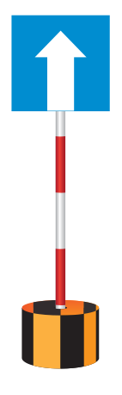
Quan sát hình ảnh trong mục A và nêu các bộ phận chính và nêu yêu cầu của mô hình biển báo giao thông dưới đây.
Biển báo
Yêu cầu sản phẩm:
Đủ bộ phận: đế, cột, biển báo.
Đúng hình dạng, màu sắc biển báo.
Chắc chắn, cân đối.
Đẹp.
Cột
Đế

Slide 5
Hoạt động 2
Lựa chọn vật liệu và dụng cụ

Slide 6
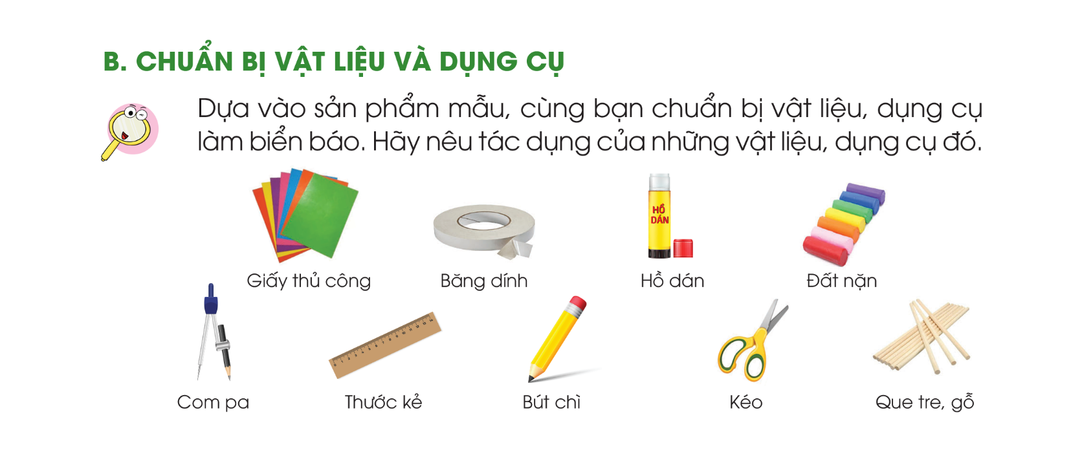



LÀM MÔ HÌNH BIỂN BÁO GIAO THÔNG
Dựa vào sản phẩm mẫu, cùng bạn chuẩn bị vật liệu, dụng cụ làm biển báo. Hãy nêu tác dụng của những vật liệu, dụng cụ đó.
Thảo luận nhóm 2

Slide 7
LÀM MÔ HÌNH BIỂN BÁO GIAO THÔNG
Dựa vào sản phẩm mẫu, cùng bạn chuẩn bị vật liệu, dụng cụ làm biển báo. Hãy nêu tác dụng của những vật liệu, dụng cụ đó.
Chia sẻ trước lớp

Slide 8



KIẾN THỨC CỐT LÕI
Em cần lựa chọn vật liệu phù hợp, sử dụng dụng cụ đúng cách và an toàn.

Slide 9
Hoạt động 3
Thực hành làm biển báo chỉ dẫn “Đường một chiều”

Slide 10
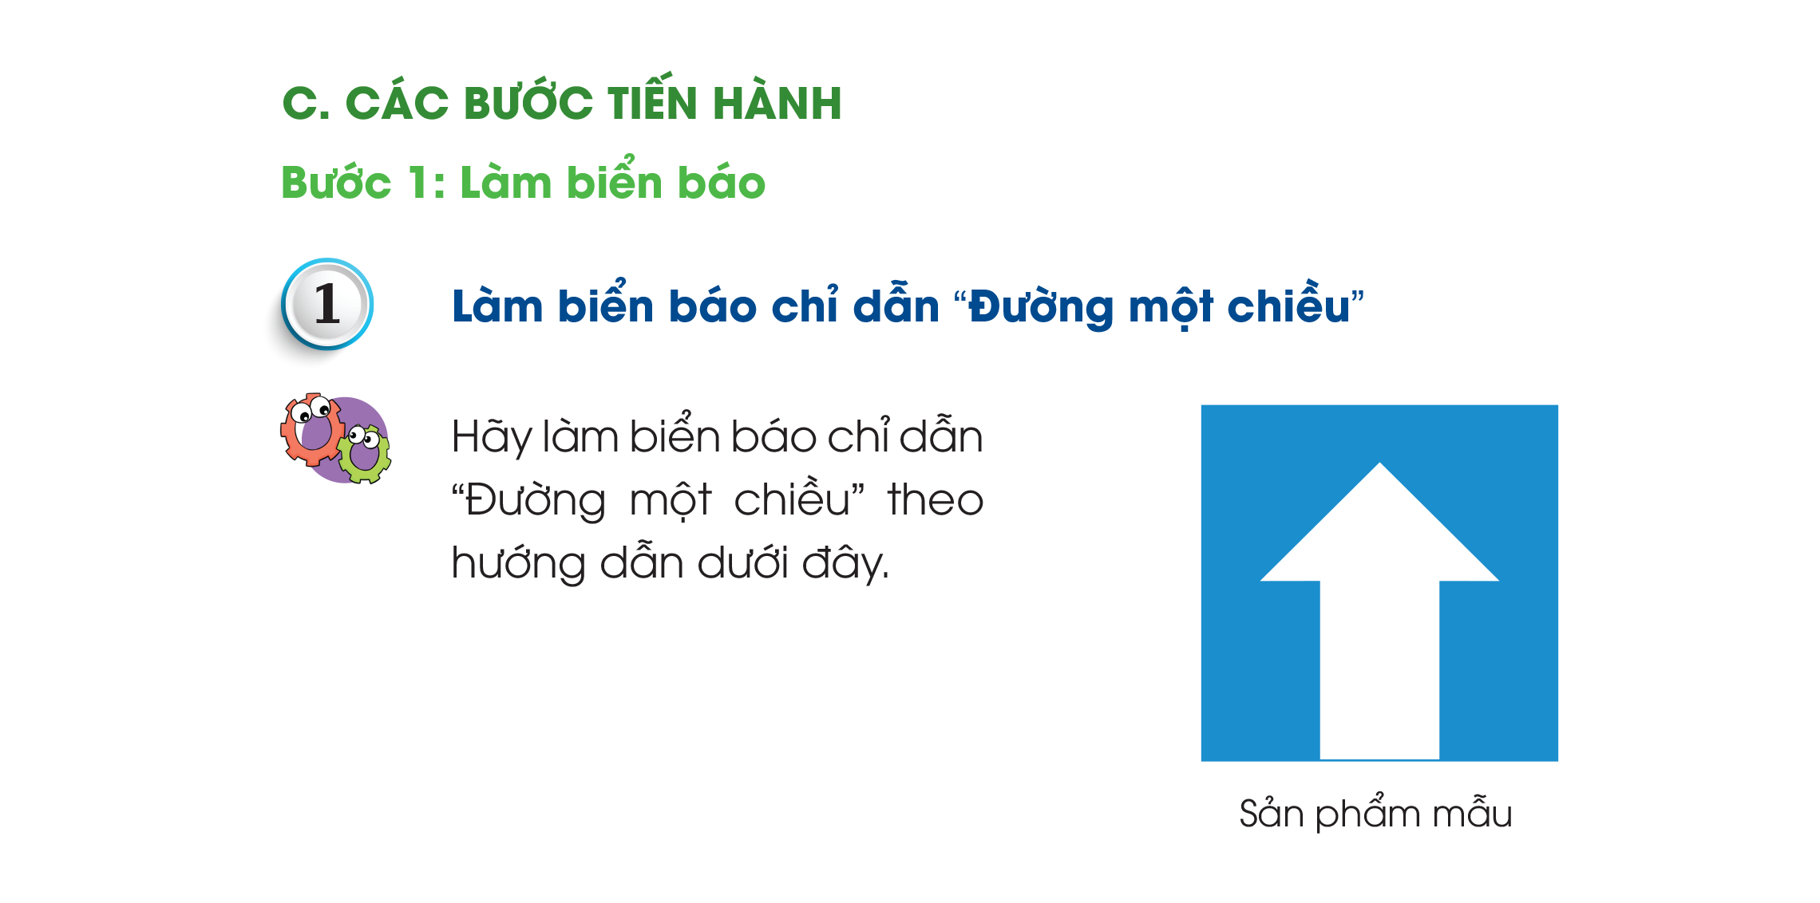

BƯỚC 1: LÀM BIỂN BÁO
Các em quan sát các bước làm trong SGK và tìm hiểu về cách làm biển báo và thực hiện làm mô hình.
Sản phẩm mẫu

Slide 11

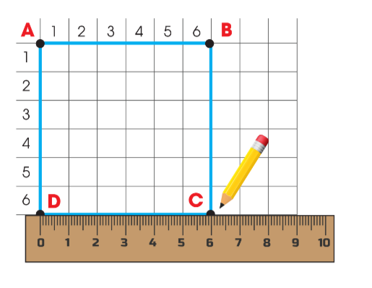
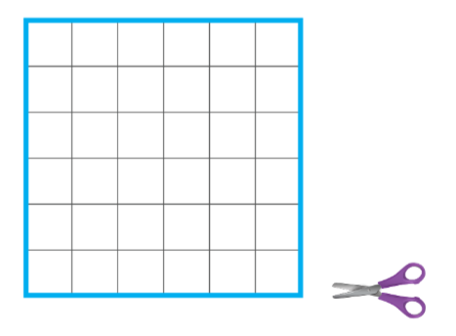
LÀM MÔ HÌNH BIỂN BÁO GIAO THÔNG
1. Chọn giấy thủ công màu xanh da trời
2. Ở mặt ô li, vẽ hình vuông có cạnh 6cm
3. Cắt theo các cạnh để được hình vuông

Slide 12
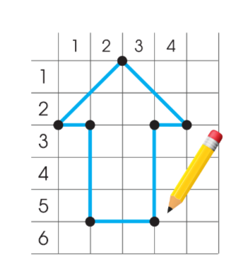
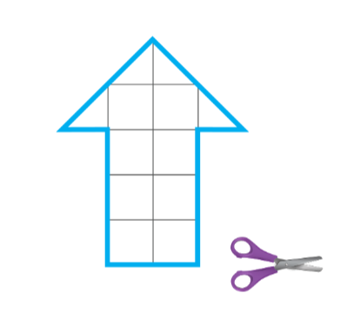
4. Sản phẩm hình vuông cạnh 6 cm mặt màu
5. Dùng 1 tờ giấy thủ công khác, đánh dấu và nối các điểm đã đánh dấu tạo thành hình mũi tên.
6. Cắt theo các cạnh để được hình mũi tên

Slide 13

8. Bôi hồ dán lên mặt ô li của mũi tên. Dán mũi tên lên mặt màu tờ giấy hình vuông sao cho mũi tên nằm ở giữa hình vuông và cạnh đáy mũi tên trùng với cạnh đáy hình vuông
7. Bôi hồ dán lên mặt màu của mũi tên, dán mũi tên lên trên tờ giấy trắng và cắt theo viền mũi tên

Slide 14
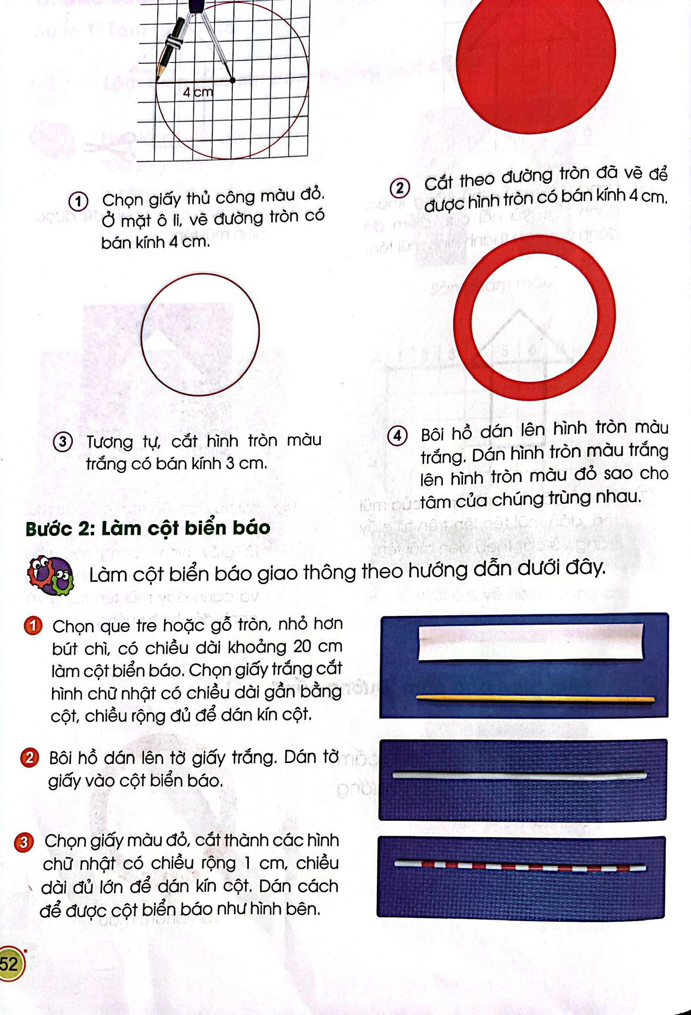
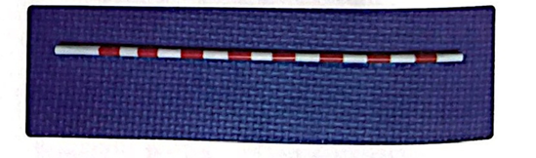
BƯỚC 2: LÀM CỘT BIỂN BÁO
1. Chọn que tre hoặc gỗ tròn, nhỏ hơn bút chì, có chiều dài khoảng 20cm làm cột biển báo. Chọn giấy trắng cắt hình chữ nhật có chiều dài gần bằng cột, chiều rộng đủ để dán kín cột
2. Bôi hồ dán lên tờ giấy trắng. Dán tờ giấy vào cột biển báo
3. Chọn giấy màu đỏ, cắt thành các hình chữ nhật có chiều rộng 1cm, chiều dài đủ lớn để dán kín cột. Dán cách để được cột biển báo như hình bên

Slide 15
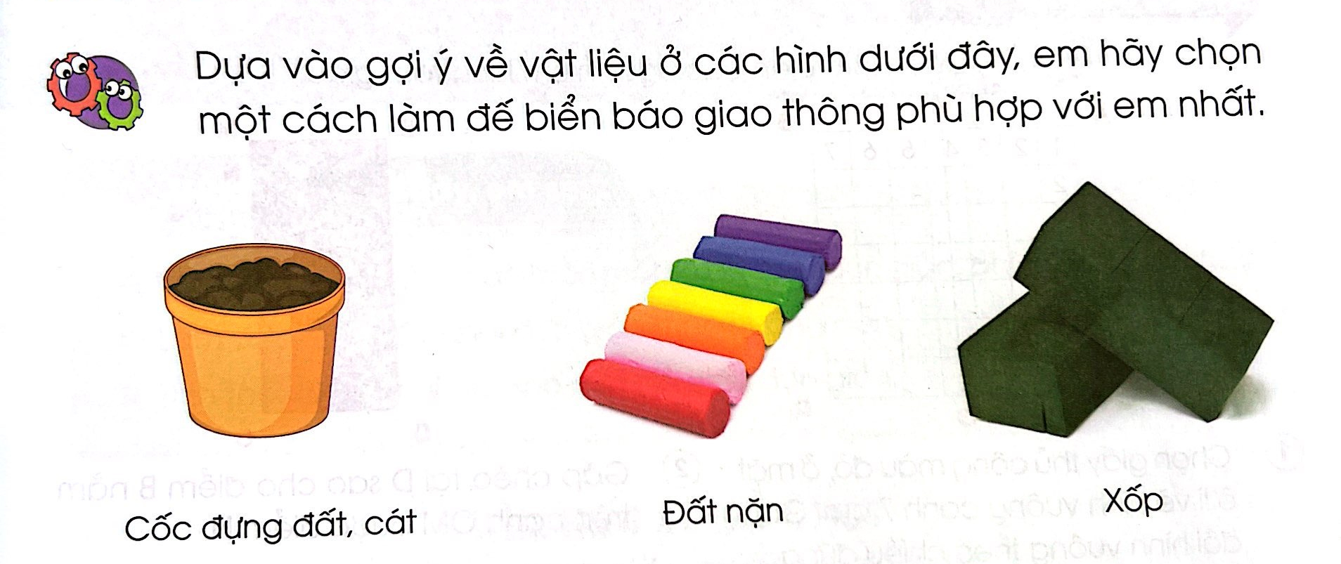
BƯỚC 3: LÀM ĐẾ BIỂN BÁO

Slide 16
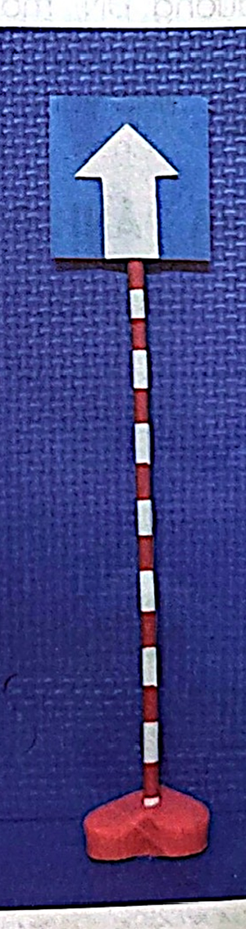
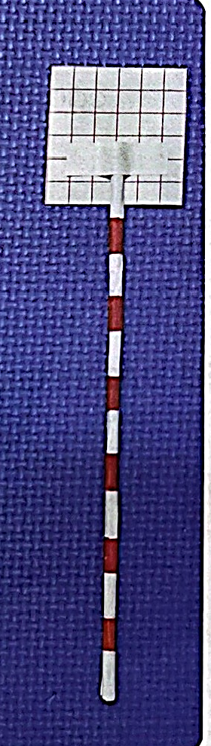
BƯỚC 4: LẮP GHÉP VÀ HOÀN THIỆN
1. Cố định biển báo bằng băng dính
2. Cố định cột biển báo với đế biển báo

Slide 17
Biển báo “Đường một chiều” là biển báo đặt sau ngã ba và ngã tư, biển chỉ dẫn những đoạn đường xe chạy một chiều, chỉ cho phép các loại phương tiện giao thông đường bộ đi vào theo chiều mũi tên chỉ (đi thẳng), cấm quay đầu.

Slide 18
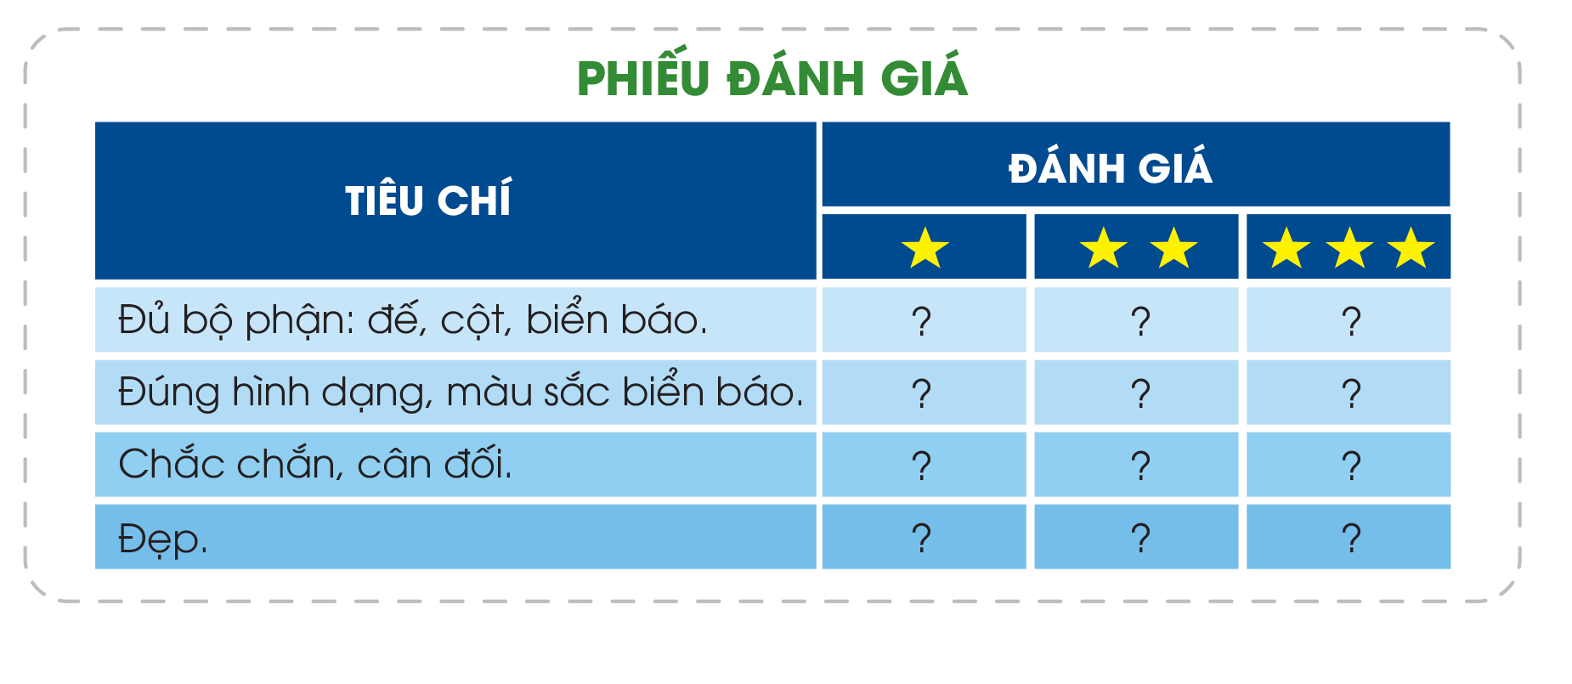
LÀM MÔ HÌNH BIỂN BÁO GIAO THÔNG
Báo cáo và đánh giá
Quan sát sản phẩm em đã làm và thực hành tự đánh giá dựa vào các tiêu chí dưới đây:

Slide 19





HƯỚNG DẪN VỀ NHÀ
Ôn tập lại kiến thức đã được học trong bài ngày hôm nay
Hoàn thiện sản phẩm làm biển báo giao thông
Đọc trước và chuẩn bị bài sau “Làm biển báo Đường cấm”

Slide 20



TẠM BIỆT CÁC EM!
CẢM ƠN CÁC EM ĐÃ CHÚ Ý
LẮNG NGHE BÀI GIẢNG!

